Slide 1


Slide 2

PROCESOS DE TERMODINÁMICA
(IM8601)
CLASE 6: Ecuación Clapeyron y
Coeficiente de Joule-Thomson
CICLO ESCOLAR: 22-2
DOCENTE: M. en I. José Ulises Cedillo Rangel

Slide 3
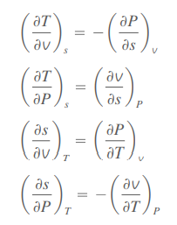
Ecuación Clapeyron
Relaciones de Maxwell
Son de gran valor en la termodinámica porque brindan un medio para determinar el cambio en la entropía, que no es posible medir directamente, a partir de la medición de los cambios en las propiedades P, v y T.
LA ECUACIÓN DE CLAPEYRON
Las relaciones de Maxwell tienen implicaciones de largo alcance para la investigación en la termodinámica y con frecuencia se utilizan para deducir relaciones termodinámicas útiles. La ecuación de Clapeyron es una de esas relaciones, y permite determinar el cambio de entalpía asociado con un cambio de fase (como la entalpía de vaporización h_{fg}) a partir sólo del conocimiento de datos de P, v y T.
M. en I. José Ulises Cedillo Rangel

Slide 4

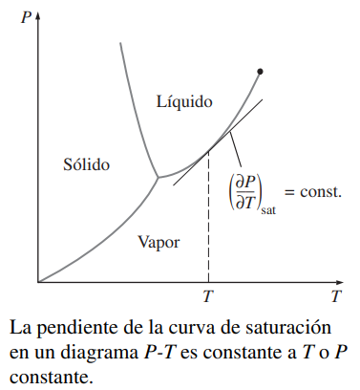
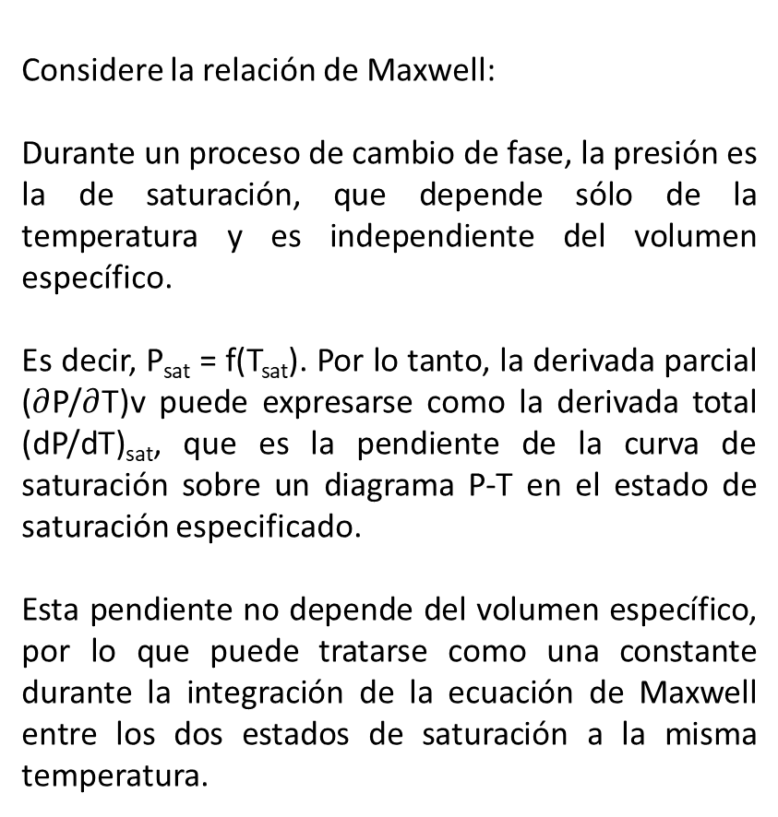
Ecuación Clapeyron
Considere la relación de Maxwell:
Durante un proceso de cambio de fase, la presión es la de saturación, que depende sólo de la temperatura y es independiente del volumen específico.
Es decir, P_{sat} = f(T_{sat}). Por lo tanto, la derivada parcial ($∂$P/$∂$T)v puede expresarse como la derivada total (dP/dT)_{sat}, que es la pendiente de la curva de saturación sobre un diagrama P-T en el estado de saturación especificado.
Esta pendiente no depende del volumen específico, por lo que puede tratarse como una constante durante la integración de la ecuación de Maxwell entre los dos estados de saturación a la misma temperatura.
M. en I. José Ulises Cedillo Rangel

Slide 5




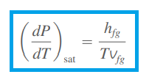
Ecuación Clapeyron
En un proceso isotérmico de cambio de fase líquido-vapor, por ejemplo, la integración produce:
O bien:
Durante este proceso, la presión también permanece constante. En consecuencia, a partir de la ecuación
Si se sustituye este último resultado en la ecuación resultado de la integración:
ECUACIÓN DE CLAPEYRON
M. en I. José Ulises Cedillo Rangel

Slide 6



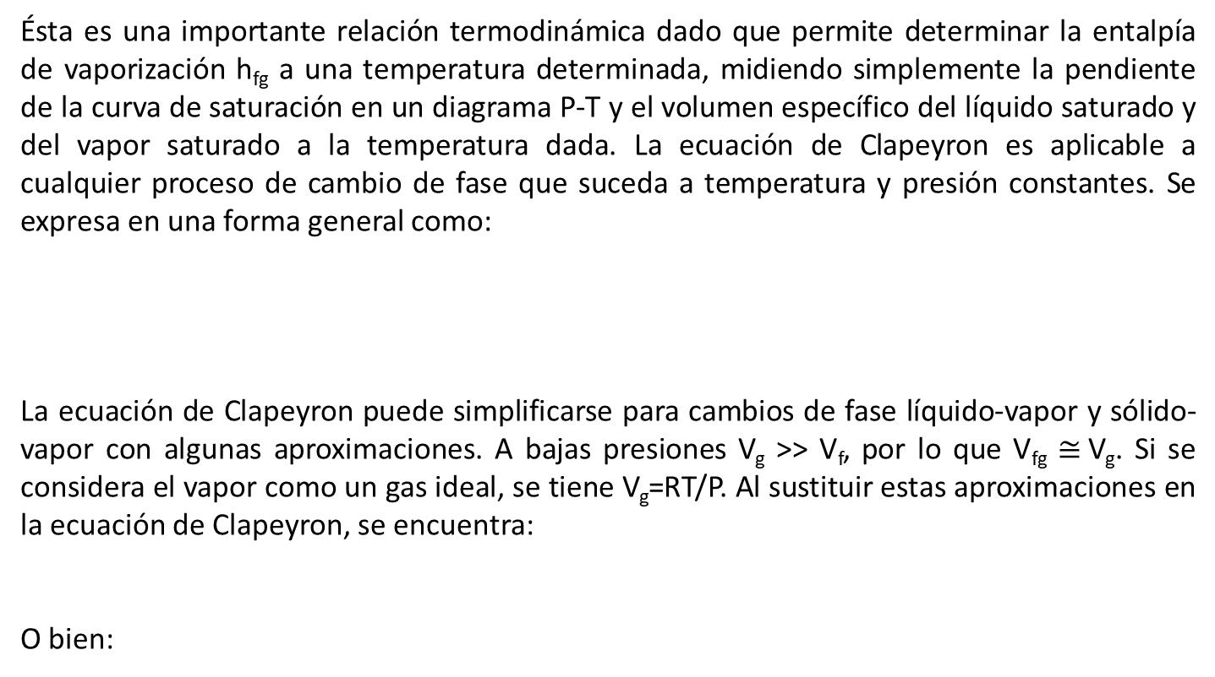
Ecuación Clapeyron
Ésta es una importante relación termodinámica dado que permite determinar la entalpía de vaporización h_{fg} a una temperatura determinada, midiendo simplemente la pendiente de la curva de saturación en un diagrama P-T y el volumen específico del líquido saturado y del vapor saturado a la temperatura dada. La ecuación de Clapeyron es aplicable a cualquier proceso de cambio de fase que suceda a temperatura y presión constantes. Se expresa en una forma general como:
La ecuación de Clapeyron puede simplificarse para cambios de fase líquido-vapor y sólido-vapor con algunas aproximaciones. A bajas presiones V_{g} >> V_{f}, por lo que V_{fg} $≅$V_{g}. Si se considera el vapor como un gas ideal, se tiene V_{g}=RT/P. Al sustituir estas aproximaciones en la ecuación de Clapeyron, se encuentra:
O bien:
donde los subíndices 1 y 2 indican las dos fases
M. en I. José Ulises Cedillo Rangel

Slide 7

Ecuación Clapeyron
En pequeños intervalos de temperatura, h_{fg} puede considerarse como una constante en algún valor promedio. Entonces, al integrar esta ecuación entre los dos estados de saturación se obtiene:
Esta ecuación se llama ecuación de Clapeyron-Clausius, y puede emplearse para determinar la variación de la presión de saturación con la temperatura. También se utiliza en la región sólido-vapor cuando se sustituye hfg por h_{ig} (la entalpía de sublimación) de la sustancia.
M. en I. José Ulises Cedillo Rangel

Slide 8
Calor de vaporización y punto de ebullición
Una medida de la intensidad de las fuerzas intermoleculares que se ejercen en un líquido es el calor molar de vaporización (ΔH_{vap}), definido como la energía (por lo general, en kJ) necesaria para vaporizar un mol de un líquido. El calor molar de vaporización está relacionado directamente con la magnitud de las fuerzas intermoleculares que hay en el líquido. Si la atracción intermolecular es fuerte, se necesita mucha energía para liberar a las moléculas de la fase líquida. Por consiguiente, el líquido tiene una presión de vapor relativamente baja y un elevado calor molar de vaporización.
La relación cuantitativa entre la presión de vapor P de un líquido y la temperatura absoluta T, está dada por la ecuación de Clausius – Clapeyron
donde ln es el logaritmo natural, R es la constante de los gases (8.314 J/K mol), y C es una constante. La ecuación de Clausius – Clapeyron tiene la forma de la ecuación de la recta y=mx + b:
$$\ln{P= − \frac{∆H_{vap}}{RT}}+C$$
$$\ln{P= \left(− \frac{∆H_{vap}}{R}\right)\left(\frac{1}{T}\right)+C}$$
M. en I. José Ulises Cedillo Rangel

Slide 9
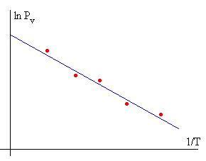
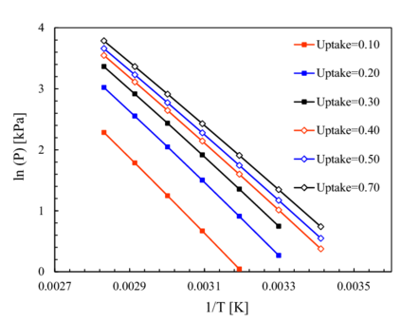
Calor de vaporización y punto de ebullición
Al medir la presión de vapor de un líquido a distintas temperaturas y trazando una gráfica ln P vs 1/T, se determina la pendiente de la recta que es igual a
Se supone que ΔH_{vap} es independiente de la temperatura
Éste es el método que se utiliza para determinar los calores de vaporización de líquidos
$$\left(− \frac{∆H_{vap}}{R}\right)$$
La pendiente negativa de la recta cambia para cada sustancia, mayor pendiente indica una ΔH_{vap} mucho mayor.
M. en I. José Ulises Cedillo Rangel

Slide 10
Calor de vaporización y punto de ebullición
La ecuación de Clausius – Clapeyron se puede utilizar para calcular la presión de vapor de un líquido a temperaturas distintas. Si se conocen los valores de ΔH_{vap} y P de un líquido a una temperatura dada, se pueden calcular la presión de vapor del líquido a otra temperatura. A temperaturas T₁ y T₂ las presiones de vapor son P₁ y P₂, así se puede escribir:
Al restar ambas expresiones se obtiene:
$$\ln{P_{1}= − \frac{∆H_{vap}}{RT_{1}}}+C$$
$$\ln{P_{2}= − \frac{∆H_{vap}}{RT_{2}}}+C$$
$$\ln{P_{1}−\ln{P_{2}}= − \frac{∆H_{vap}}{RT_{1}}}−\left(− \frac{∆H_{vap}}{RT_{2}}\right)$$
$$\ln{P_{1}−\ln{P_{2}}= \frac{∆H_{vap}}{R}}\left( \frac{1}{T_{2}}−\frac{1}{T_{1}}\right)$$
M. en I. José Ulises Cedillo Rangel

Slide 11
Calor de vaporización y punto de ebullición
Por lo tanto:
Calores molares de vaporización para líquidos
https://youtu.be/TCnOiqjnyAI QUE ES LA PRESION DE VAPOR DE UNA SUSTANCIA Y FACTORES QUE LA AFECTAN 9:52
$$ln \frac{P_{1}}{P_{2}}{= \frac{∆H_{vap}}{R}}\left( \frac{1}{T_{2}}−\frac{1}{T_{1}}\right)$$
$$ln \frac{P_{1}}{P_{2}}{= \frac{∆H_{vap}}{R}}\left( \frac{T_{1}−T_{2}}{{T_{1}T}_{2}}\right)$$
Sustancia | Punto de ebullición [°C] @ 1 atm | ΔH_{vap} [kJ/mol]
Argón (Ar) | -186 | 6.3
Benceno (C₆H₆) | 80.1 | 31.0
Etanol (C₂H₅OH) | 78.3 | 39.3
Éter dietílico (C₂H₅OC₂H₅) | 34.6 | 26.0
Mercurio (Hg) | 357 | 59.0
Metano (CH₄) | -164 | 9.2
Agua (H₂O) | 100 | 40.79
M. en I. José Ulises Cedillo Rangel

Slide 12
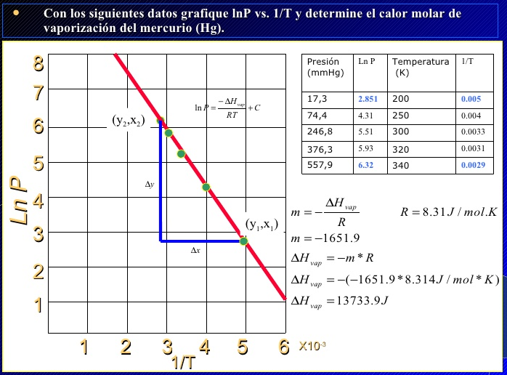
Calor de vaporización y punto de ebullición
M. en I. José Ulises Cedillo Rangel

Slide 13
Calor de vaporización y punto de ebullición
Ejemplo:
El éter etílico es un líquido orgánico muy inflamable que se utiliza como disolvente. La presión de vapor del éter etílico es de 401 mmHg a 18°C. Calcule su presión de vapor a 32 °C.
M. en I. José Ulises Cedillo Rangel

Slide 14
Calor de vaporización y punto de ebullición
Ejemplo:
El éter etílico es un líquido orgánico muy inflamable que se utiliza como disolvente. La presión de vapor del éter etílico es de 401 mmHg a 18°C. Calcule presión de vapor a 32 °C.
Datos:
De la tabla se tiene ΔH_{vap} = 26.0 kJ/mol = 26 000 J/mol
P₁ = 401 mmHg
T₁ = 18 °C = 291 K
T₂ = 32 °C = 305 K
P₂ = ?
Se utiliza la ecuación:
$$ln \frac{P_{1}}{P_{2}}{= \frac{∆H_{vap}}{R}}\left( \frac{T_{1}−T_{2}}{{T_{1}T}_{2}}\right)$$
$$ln \frac{401 mmHg}{P_{2}}{= \frac{26 000 J/mol}{8.314 J/Kmol}}\left( \frac{291K−305K}{\left(291K\right)\left(305K\right)}\right)$$
M. en I. José Ulises Cedillo Rangel

Slide 15
Calor de vaporización y punto de ebullición
Ejemplo:
El éter etílico es un líquido orgánico muy inflamable que se utiliza como disolvente. La presión de vapor del éter etílico es de 401 mmHg a 18°C. Calcule presión de vapor a 32 °C.
$$ln \frac{P_{1}}{P_{2}}{= \frac{∆H_{vap}}{R}}\left( \frac{T_{1}−T_{2}}{{T_{1}T}_{2}}\right)$$
$$ln \frac{401 mmHg}{P_{2}}{= \frac{26 000 J/mol}{8.314 J/Kmol}}\left( \frac{291K−305K}{\left(291K\right)\left(305K\right)}\right)$$
$$\ln{\frac{401}{P_{2}}= −0.4933}$$
$$\frac{401}{P_{2}}= e^{−0.4933}$$
$$P_{2}=656.73 mmHg$$
M. en I. José Ulises Cedillo Rangel

Slide 16

Coeficiente Joule - Thompson
El coeficiente de Joule-Thomson es una medida del cambio en la temperatura con la presión durante un proceso de entalpía constante.
Cuando un fluido pasa por un obstáculo como un tapón poroso, un tubo capilar o una válvula ordinaria, disminuye su presión. La temperatura del fluido puede permanecer invariable o es posible incluso que aumente durante un proceso de estrangulamiento.
La entalpía del fluido permanece aproximadamente constante durante tal proceso de estrangulamiento. Un fluido puede experimentar una reducción considerable de su temperatura debido al estrangulamiento, lo que constituye la base de operación en los refrigeradores y en la mayor parte de los acondicionadores de aire. Sin embargo, esto no siempre sucede. La temperatura del fluido puede permanecer invariable o es posible incluso que aumente durante un proceso de estrangulamiento.
El comportamiento de la temperatura de un fluido durante un proceso de estrangulamiento (h=constante) está descrito por el coeficiente de Joule-Thomson, definido como
M. en I. José Ulises Cedillo Rangel

Slide 17
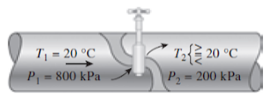

Coeficiente Joule - Thompson
La temperatura de un fluido puede aumentar, disminuir o permanecer constante durante un proceso de estrangulamiento:
El coeficiente de Joule-Thomson es una medida del cambio en la temperatura con la presión durante un proceso de entalpía constante. Observa durante un proceso de estrangulamiento que si:
Un examen cuidadoso de la ecuación con la que se define, revela que el coeficiente de Joule-Thomson representa pendiente de las líneas h=constante en un diagrama T-P. Dichos diagramas pueden construirse con facilidad a partir de mediciones de temperatura y presión durante los procesos de estrangulamiento.
M. en I. José Ulises Cedillo Rangel

Slide 18
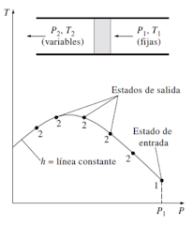
Coeficiente Joule - Thompson
El experimento se repite para tapones porosos de diferentes tamaños, cada uno de ellos con un conjunto diferente de T₂ y P₂. Al graficar las temperaturas con las presiones se obtiene una línea de h = constante sobre un diagrama T-P, como se muestra a continuación:
M. en I. José Ulises Cedillo Rangel

Slide 19
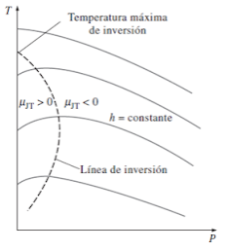
Coeficiente Joule - Thompson
Con la repetición del experimento para diferentes conjuntos de presión y temperatura de entrada y graficando los resultados, se construye un diagrama T-P para una sustancia con varias líneas de h = constante, tal como se indica en la figura, que muestra las líneas de entalpía constante de una sustancia en un diagrama T - P:
M. en I. José Ulises Cedillo Rangel

Slide 20


Coeficiente Joule - Thompson
La línea que pasa por estos puntos recibe el nombre de línea de inversión, y la temperatura en un punto donde la línea de entalpía constante interseca la línea de inversión se conoce como temperatura de inversión. La temperatura es la intersección de la línea P = 0 (eje de ordenadas) y la parte superior de la línea de inversión recibe el nombre de temperatura máxima de inversión.
Observe que la pendiente de las líneas de h = constante son negativas (μ_{JT}< 0) en estados a la derecha de la línea de inversión, y positivas (μ_{JT}>0) a la izquierda de ésta.
Se desarrolla una relación general para el coeficiente de Joule-Thomson en términos de los calores específicos, la presión, el volumen y la temperatura. Esto se logra con facilidad modificando la relación generalizada para el cambio de entalpía:
Para un proceso de h = constante tenemos dh = 0. Así, esta ecuación puede reacomodarse para obtener:
M. en I. José Ulises Cedillo Rangel

Slide 21
Coeficiente Joule - Thompson
Que es la relación deseada. De este modo, el coeficiente de Joule-Thomson se determina a partir del conocimiento del calor específico a presión constante, y del comportamiento P-v-T de la sustancia. Desde luego, también es posible predecir el calor específico a presión constante de una sustancia utilizando el coeficiente de Joule-Thomson, el cual se determina de una forma relativamente sencilla, con los datos P-v-T de la sustancia.
https://youtu.be/-LcpDm6m990
Experimento de Joule-Thomson 6:10
M. en I. José Ulises Cedillo Rangel

Slide 22
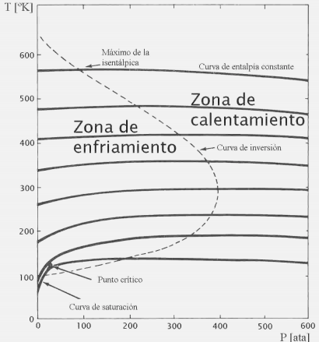
Coeficiente Joule - Thompson
El significado del coeficiente de Joule-Thomson es el siguiente: si se grafican en un diagrama T-P las líneas isoentálpicas (es decir, de entalpía constante) µ define la pendiente de cada curva isoentálpica.
En el diagrama vemos una serie de curvas isoentálpicas. Interesa particularmente definir el punto en el que µ = 0. En un diagrama de este tipo, uniendo los puntos en los que µ = 0 para cada curva isoentálpica se obtiene la llamada curva de inversión. Si tomamos en cuenta los valores de µ, se pueden definir tres casos asumiendo una disminución de presión al pasar el gas a través de una restricción, es decir cuando dP < 0.
µ < 0. Dado que dP < 0 ⇒ dT > 0 o sea que el gas se calienta. Es decir, cuando µ < 0 la operación de expansión del gas no produce enfriamiento, sino calentamiento. Las condiciones son adversas.
µ = 0. No hay variación de temperatura. En tales condiciones no puede haber un enfriamiento del gas.
c) µ > 0. Puesto que dP < 0 ⇒ dT < 0, es decir que el gas se enfría. La condición es propicia para el enfriamiento del gas.
M. en I. José Ulises Cedillo Rangel

